Slide 1

ĐỀ TÀI: XÂY DỰNG WEBSITE BÁN HÀNG LINH KIỆN ĐIỆN TỬ
TRƯỜNG ĐẠI HỌC SƯ PHẠM KỸ THUẬT TP HCM
KHOA ĐÀO TẠO CHẤT LƯỢNG CAO
MÔN HỌC: TƯƠNG TÁC NGƯỜI MÁY
GVHD:TS. Nguyễn Thiên Bảo
Nhóm 4
Nguyễn Hùng Minh Nhật 19110254
Trần Minh Sang 19110278
Nguyễn Hoàng Chí Vĩ 19110021
Lê Quốc Vinh 19110029
Phan Quốc Thái 19110284

Slide 2

Mục Lục
01
Mở đầu
02
Cơ sở lý thuyết
03
Khảo sát hiện trạng và mô hình hóa yêu cầu
04
Phân tích và thiết kế hệ thống

Slide 3

PHẦN 1: MỞ ĐẦU

Slide 4
Tính cấp thiết của đề tài
Nhu cầu mua bán trực tuyến.
Nhu cầu sử dụng đồ điện tử của người dùng.
Nhu cầu kiểm tra, sửa chữa và thay thế các linh kiện điện tử.
Website bán hàng linh kiện điện tử phục vụ cho nhu cầu người dùng

Slide 5
Mục đích của đề tài
Áp dụng được kiến thức về Spring Boot, MongoDB, ReactJS.
Xây dựng một website có giao diện, màu sắc thân thiện kết hợp với đa dạng sản phẩm phù hợp với nhu cầu mua sắm và trải nghiệm của người dùng.
Cung cấp cho người dùng một phương thức thanh toán tiện lợi.
Hệ thống quản lý và thống kê doanh thu của website.
Bảo mật thông tin cho khách hàng trong việc đặt hàng mua trực tuyến.

Slide 6
Phần 2: Cơ sở lý thuyết

Slide 7
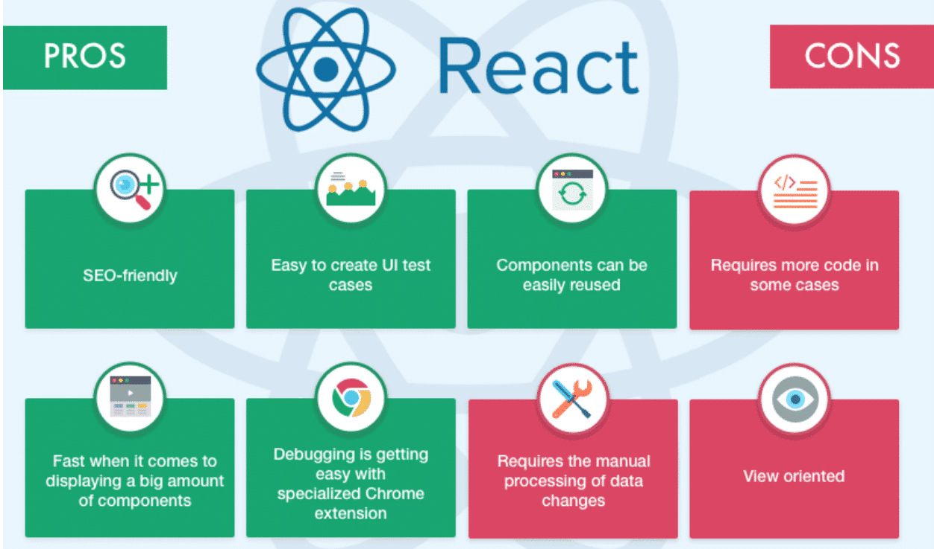
Công nghệ sử dụng ở front-end
React: là một thư viện Javascript phát triển tại Facebook để hỗ trợ việc xây dựng những components UI có tính tương tác cao.

Slide 8
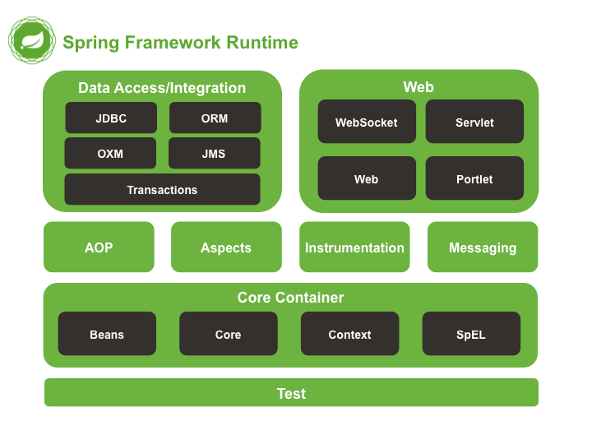
Spring Framework
Spring là Framework phát triển ứng dụng Java. Xây dựng các ứng dụng mạnh mẽ, dễ kiểm tra, mã có thể tái sử dụng…
Lợi ích của Spring Framework:
Giúp sử dụng POJOs ứng dụng, luồng chạy, cấu hình, … dễ dàng hơn.
Tổ chức mô-đun.
Hỗ trợ sử dụng nhiều công nghệ như ORM FrameworkCung cấp đầy đủ tính năng thay thế các web framework khác.
Spring Framework

Slide 9

MongoDB
MongoDB là một loại phần mềm cơ sở dữ liệu sử dụng mã nguồn mở NoSQL, hỗ trợ nhiều nền tảng khác nhau. Hoạt động với các khái niệm về Collection và Document.
Tính năng:
Truy vấn ad-hoc
Nhân rộng
Cân bằng tải
Lưu trữ tệp
Tập hợp
Giới hạn kích thước collection
Giao dịch
MongoDB

Slide 10
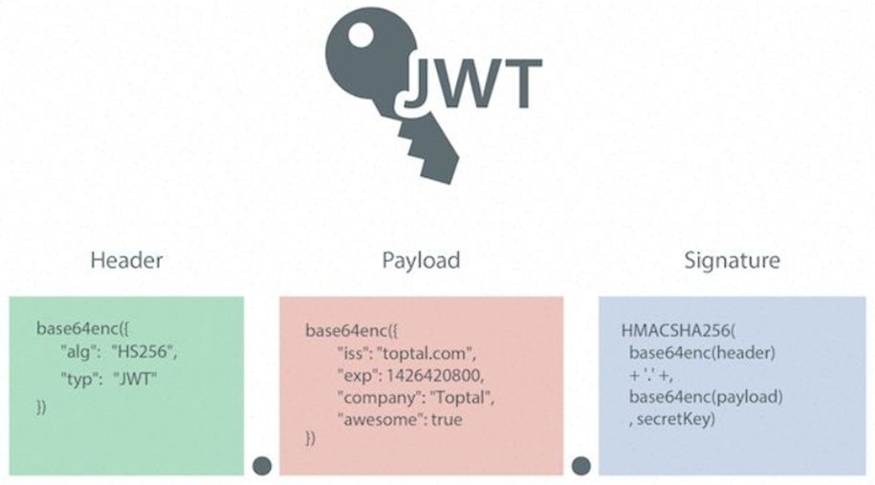
JSON WEB TOKEN
JSON Web Token (JWT) là một chuỗi mã hóa dùng để truyền thông tin an toàn giữa Client – Server dưới định dạng JSON object, chuỗi ký tự lộn xộn rất phức tạp và khó hiểu
Cấu trúc JWT

Slide 11
Phần 3: Khảo sát hiện trạng và mô hình hóa yêu cầu

Slide 12
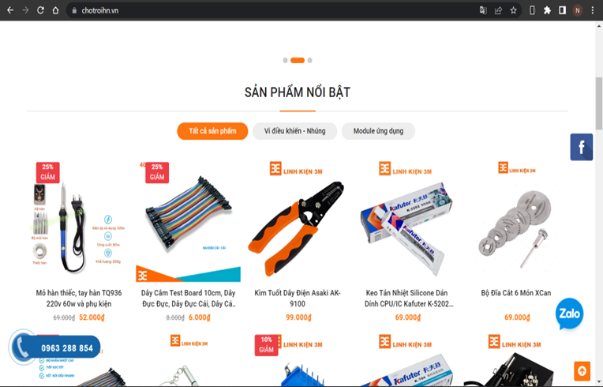
Linh Kiện 3m
Link Website: https://chotroihn.vn
Trang chủ linh kiện 3m

Slide 13
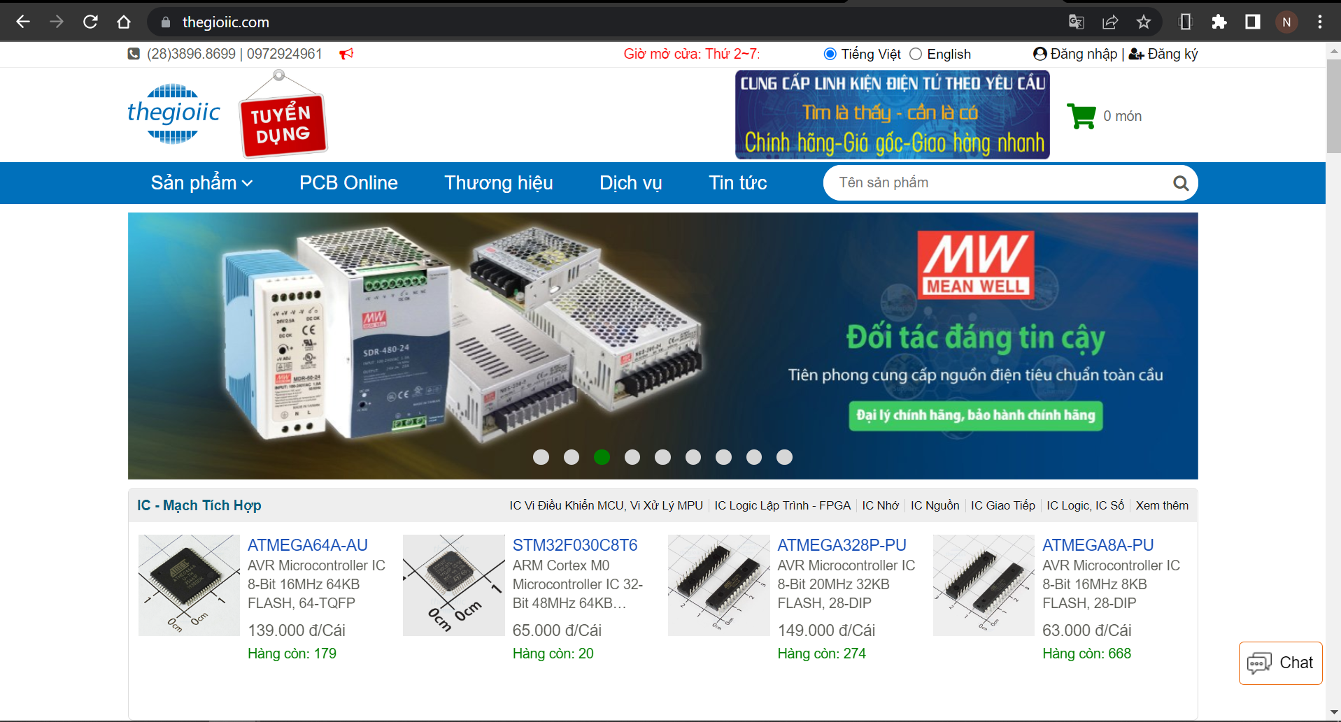
Thegioiic
Link Website: https://www.thegioiic.com
Trang chủ thegioiic

Slide 14
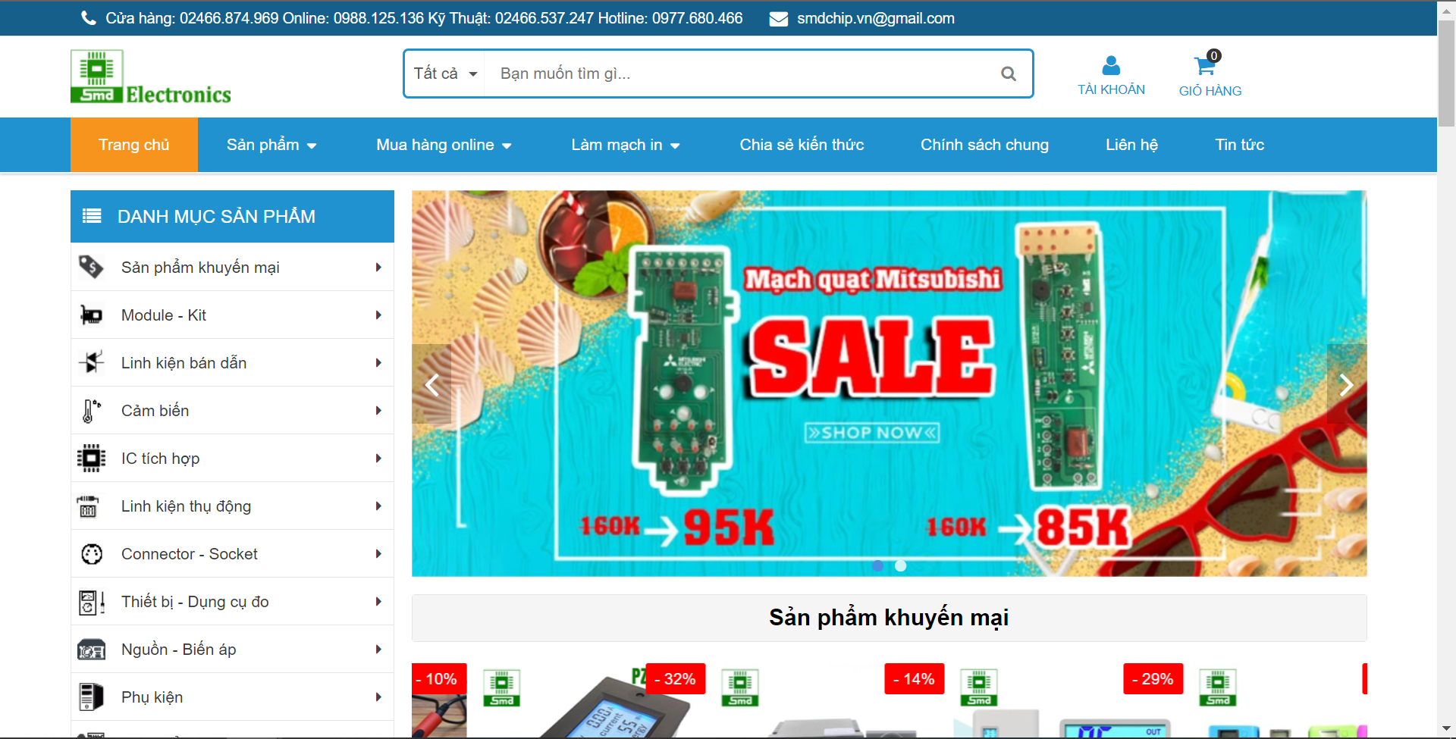
SMD electronics
Link Website: http://linhkienviet.vn/
Trang chủ SMD electronics

Slide 15
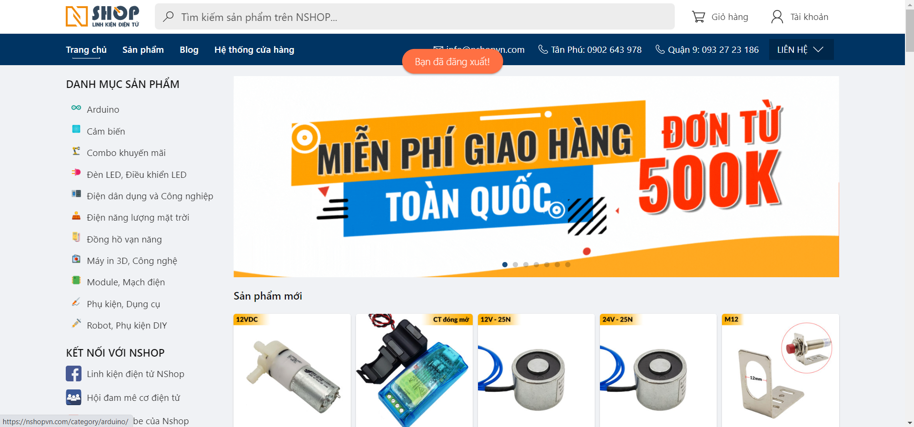
Nshop
Link Website: https://nshopvn.com/
Trang chủ Nshop

Slide 16
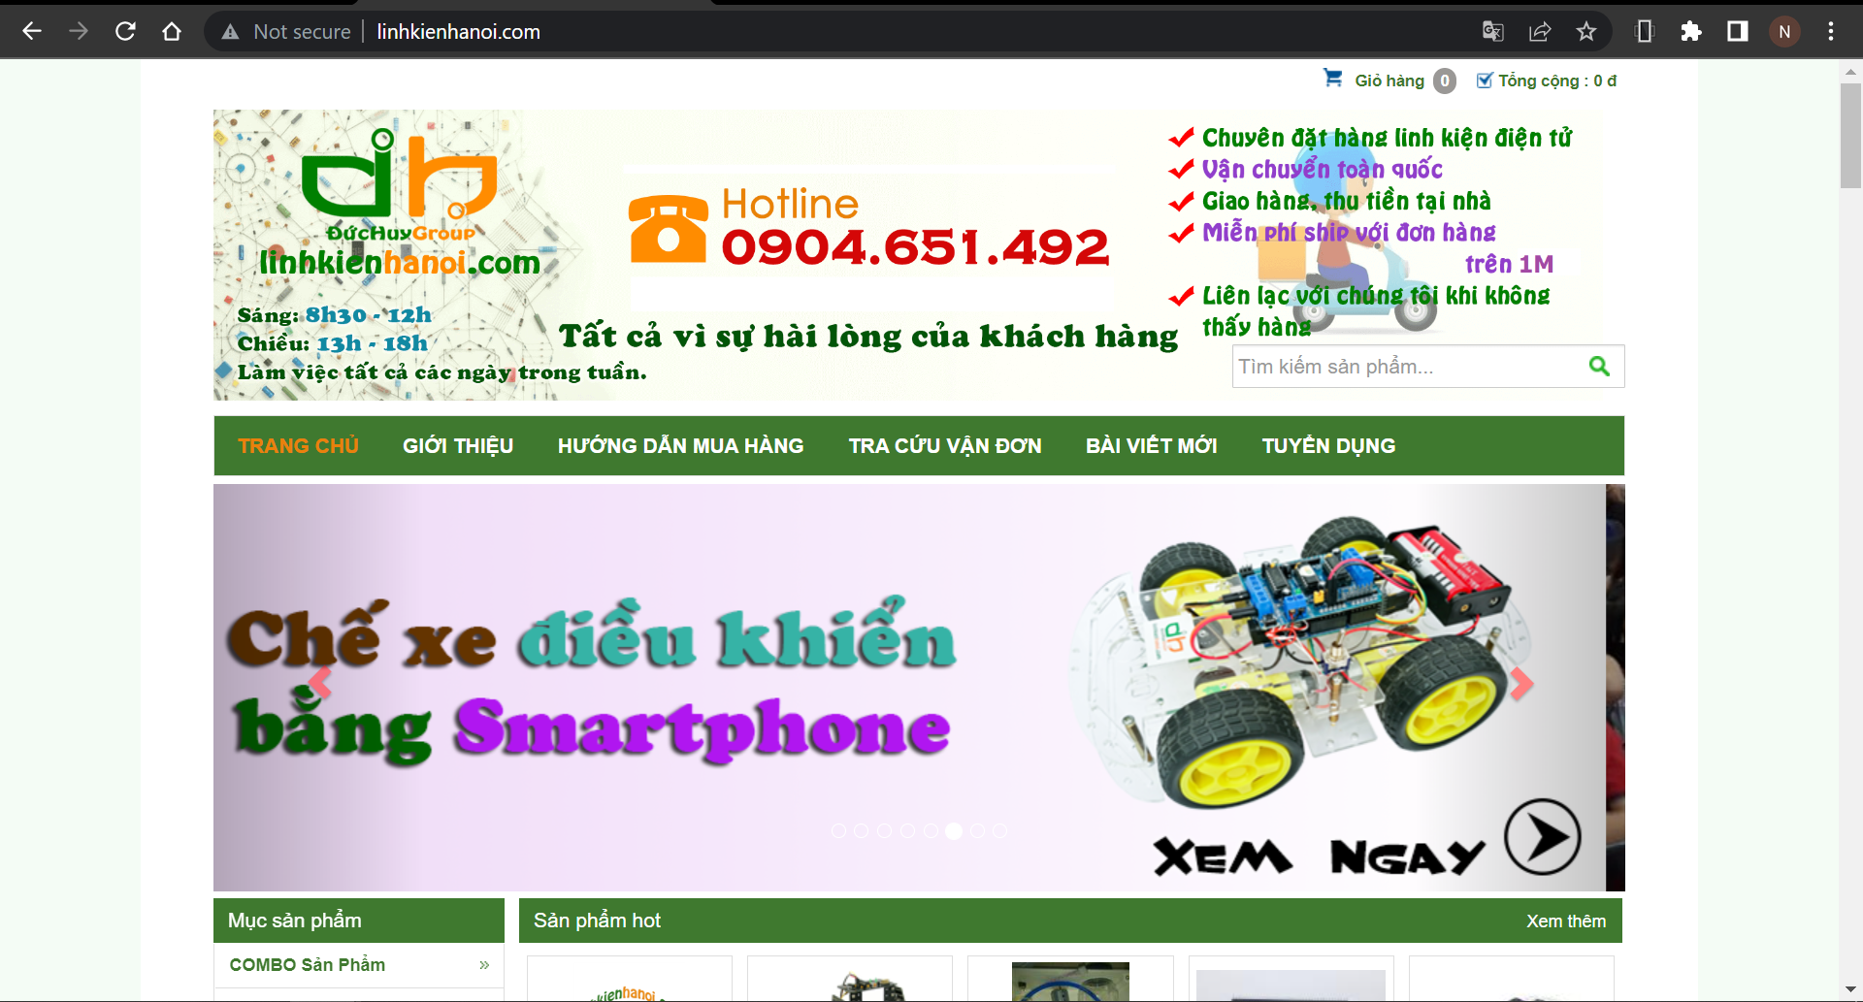
linhkienhanoi
Link Website: http://linhkienhanoi.com/
Trang chủ linhkienhanoi

Slide 17
Xác định yêu cầu
Yêu cầu chức năng nghiệp vụ phía khách hàng
STT | Yêu cầu nghiệp vụ | Loại yêu cầu | Ghi chú
1 | Tìm kiếm sản phẩm theo tên hoặc mô tả. | Tra cứu (tìm kiếm)
2 | Xem danh sách sản phẩm | Tra cứu (tìm kiếm)
3 | Xem chi tiết sản phẩm | Tra cứu (tìm kiếm)
4 | Xem danh sách đơn hàng đã đặt | Tra cứu (tìm kiếm)
5 | Thêm, chỉnh sửa thông tin sản phẩm trong giỏ hàng | Lưu trữ
6 | Đặt hàng | Lưu trữ
7 | Thêm đánh giá sản phẩm | Lưu trữ
8 | Chỉnh sửa thông tin tài khoản | Lưu trữ
9 | Tính tổng giá trị đơn hàng dựa trên giá hiện tại của sản phẩm | Tính toán

Slide 18
Xác định yêu cầu
Yêu cầu chức năng nghiệp vụ phía quản trị
STT | Yêu cầu nghiệp vụ | Loại yêu cầu | Ghi chú
1 | Thêm, chỉnh sửa thông tin sản phẩm mới | Lưu trữ
2 | Thêm thông tin tài khoản mới | Lưu trữ
3 | Thêm, chỉnh sửa thông tin danh mục mới | Lưu trữ
4 | Xác nhận, hủy đơn hàng | Lưu trữ
5 | Xem, lọc danh sách sản phẩm | Tra cứu (tìm kiếm)
6 | Xem, lọc danh sách tài khoản | Tra cứu (tìm kiếm)
7 | Xem, lọc danh sách danh mục | Tra cứu (tìm kiếm)
8 | Xem, lọc danh sách đơn hàng | Tra cứu (tìm kiếm)
9 | Tính doanh thu của cửa hàng theo ngày, tháng, năm | Tính toán
10 | Thống kê số lượng sản phẩm theo trạng thái | Kết xuất

Slide 19
Xác định yêu cầu
Yêu cầu chức năng hệ thống
STT | Yêu cầu hệ thống | Mô tả, ràng buộc | Ghi chú
1 | Cung cấp chức năng phân quyền | Phân quyền cho phía quản trị gồm: quản trị viên và nhân viên. Phía khách hàng gồm: khách hàng đã xác thực và khách vãng lai.
2 | Cung cấp chức năng khôi phục mật khẩu | Khôi phục mật khẩu bằng cách gửi mã xác thực về email.
3 | Cung cấp chức năng thanh toán trực tuyến | Thanh toán trực tuyến bằng các hình thức: PayPal.

Slide 20
Xác định yêu cầu
Yêu cầu phi chức năng
STT | Yêu cầu chất lượng | Loại yêu cầu | Ghi chú
1 | Giao diện bắt mắt và thân thiện với người dùng | Tính tiện dụng
2 | Tốc độ xử lý và tìm kiếm nhanh chóng, chính xác. | Tính hiệu quả
3 | Có độ tin cậy cao | Tính hiệu quả
4 | Các thông tin cá nhân của người dùng phải được bảo mật và mã hóa. | Tính bảo mật
5 | Có thể dễ dàng mở rộng quy mô hệ thống. | Tính tiến hóa

Slide 21
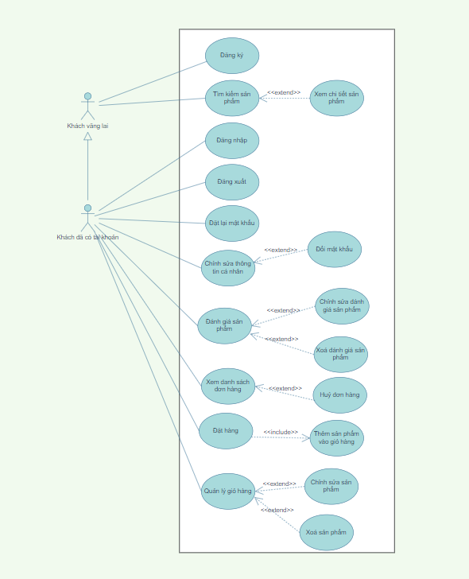
Mô hình hóa yêu cầu
Sơ đồ Use case phía khách hàng

Slide 22
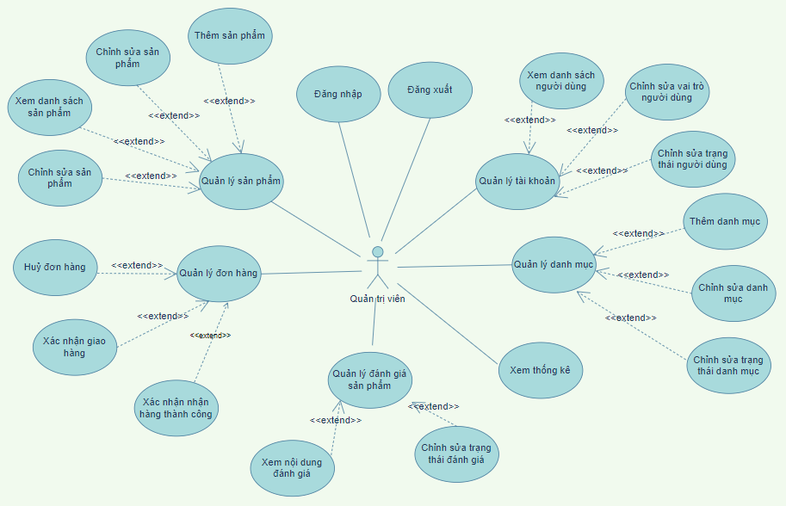
Mô hình hóa yêu cầu
Sơ đồ Use case phía quản trị viên

Slide 23
Phần 4: Phân tích và thiết kế hệ thống

Slide 24
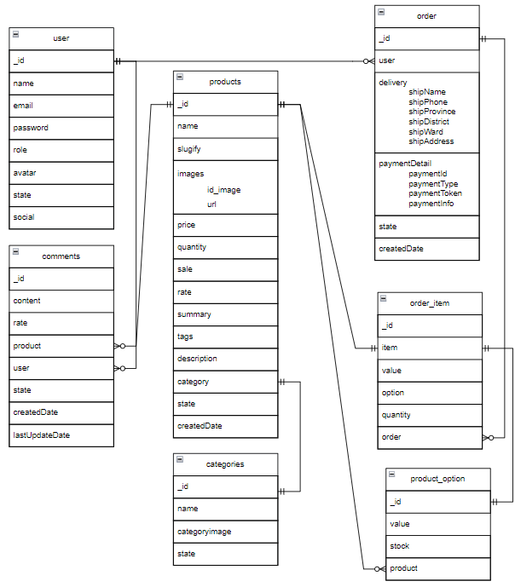
Cơ sở dữ liệu
Lược đồ cơ sở dữ liệu

Slide 25
Thiết kế giao diện
Giao diện phía người dùng
Tên màn hình | Mô tả
Trang chủ | Hiển thị các sản phẩm, các sản phẩm theo danh mục.
Trang chi tiết sản phẩm | Hiển thị thông tin chi tiết sản phẩm. Thêm giỏ hàng tại trang chi tiết sản phẩm và số lượng tương ứng. Đánh giá sản phẩm. Danh sách sản phẩm liên quan.
Trang tìm kiếm sản phẩm | Danh sách sản phẩm dựa vào từ khóa, các sản phẩm hiển thị theo ngày mới nhất.
Trang đăng nhập | Gồm các trường nhập như email, mật khẩu. Nút quên mật khẩu, nút đăng ký.
Trang đăng ký | Trang đăng ký bao gồm các trường: họ và tên, email, mật khẩu, nhập lại mật khẩu.
Trang gửi otp | Gửi otp thông qua email
Trang xác nhận otp (đăng ký) | Xác nhận otp sau khi đăng ký để kích hoạt tài khoản
Trang xác nhận otp (đặt lại mật khẩu) | Xác nhận otp trước khi đặt lại mật khẩu
Trang đặt lại mật khẩu | Đặt lại mật khẩu sau khi xác nhận otp

Slide 26
Thiết kế giao diện
Giao diện phía quản trị viên
Tên màn hình | Mô tả
Trang danh sách sản phẩm | Hiển thị các sản phẩm theo ngày mới nhất.
Trang thêm sản phẩm | Thêm các thông tin, hình ảnh cho sản phẩm.
Trang sửa sản phẩm | Chỉnh sửa thông tin sản phẩm đã được thêm.
Trang danh sách danh mục | Hiển thị danh sách danh mục.
Trang thêm danh mục | Thêm danh mục sản phẩm.
Trang sửa danh mục | Chỉnh sửa tên, hình ảnh cho danh mục.
Trang danh sách đơn hàng | Hiển thị danh sách đơn hàng.
Trang chi tiết đơn hàng | Thông tin chi tiết đơn hàng, tình trạng, sản phẩm trong đơn hàng.
Trang danh sách người dùng | Hiển thị danh sách người dùng, chỉnh trạng thái kích hoạt và phân quyền.
Danh sách đánh giá sản phẩm | Hiển thị danh sách đánh giá, xem nội dung từng đánh giá, chỉnh sửa trạng thái.

Slide 27


Thanks For Watching

